Slide 1

Tiết 12: BÀI 2: THỜI TRANG VỚI HÌNH VẼ THỜI TIỀN SỬ (Tiết 2)

Slide 2

Tiết 12: BÀI 2: THỜI TRANG VỚI HÌNH VẼ THỜI TIỀN SỬ (Tiết 2)
IV – Trưng bày sản phẩm và chia sẻ
Nêu cảm nhận của em và phân tích
- Về sản phẩm thời trang mà em yêu thích
- Sự độc đáo của sản phẩm thời trang
- Nhận xét về màu sắc, tỉ lệ hình mô phỏng trong sản phẩm
- Nhận xét về nguồn gốc của sản phẩm

Slide 3
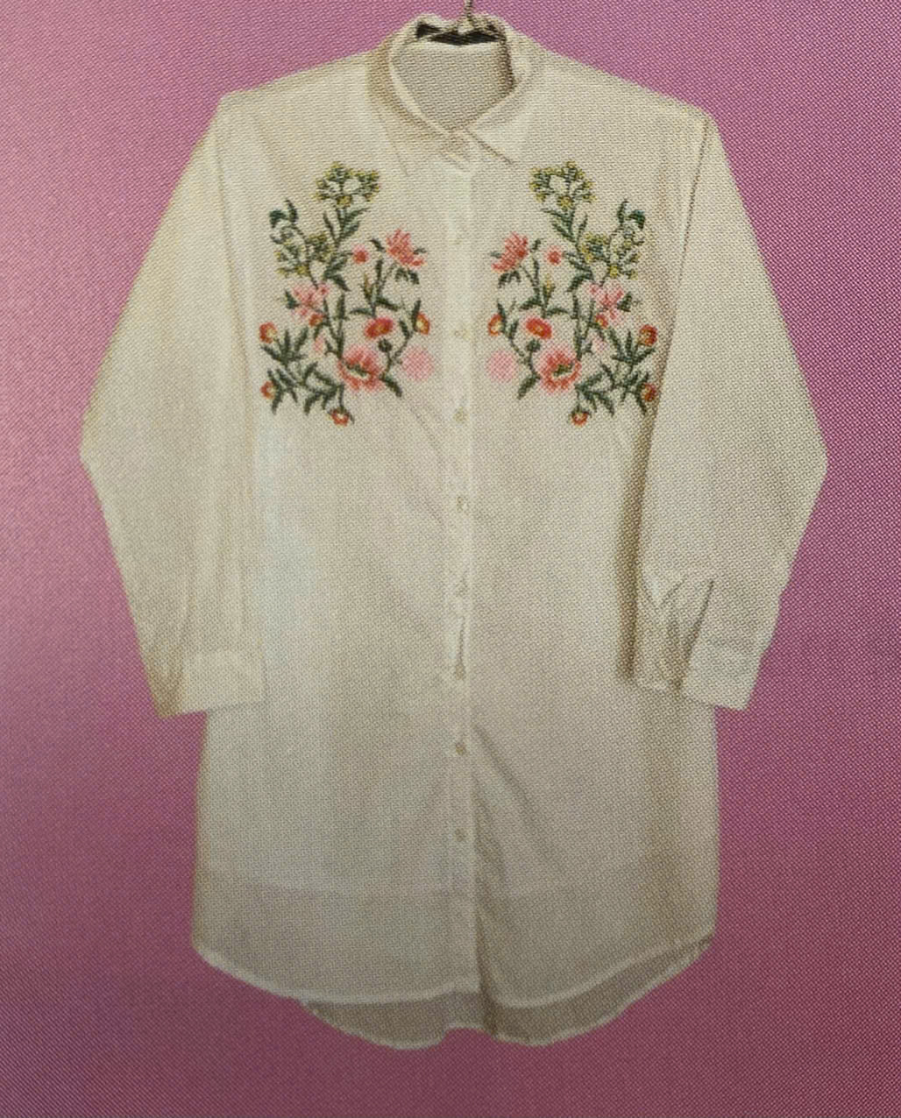
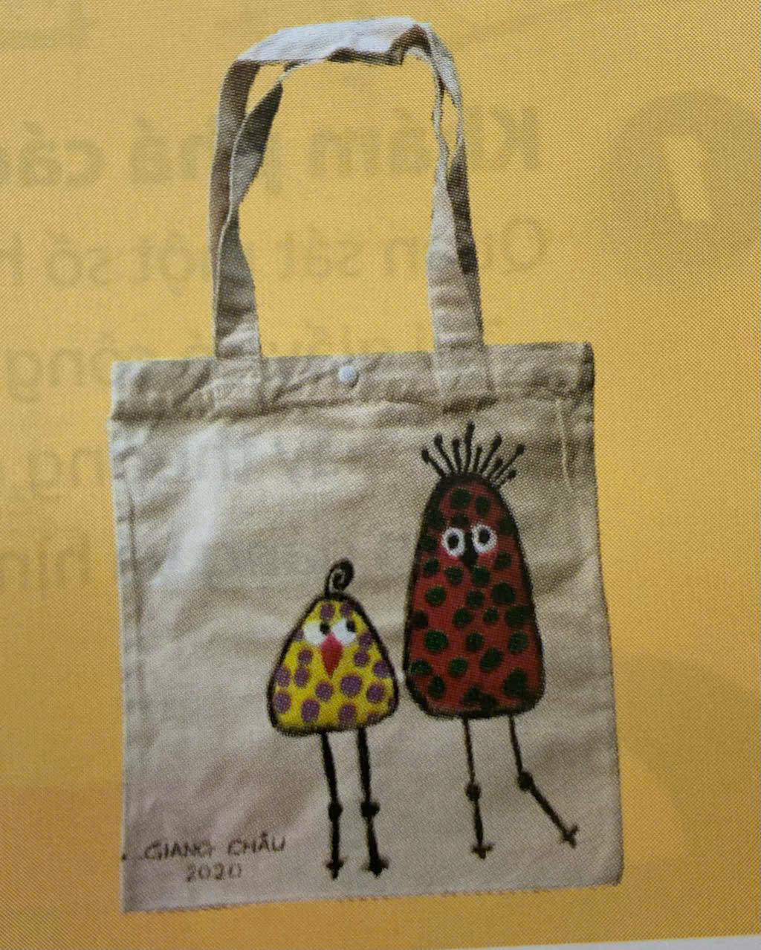
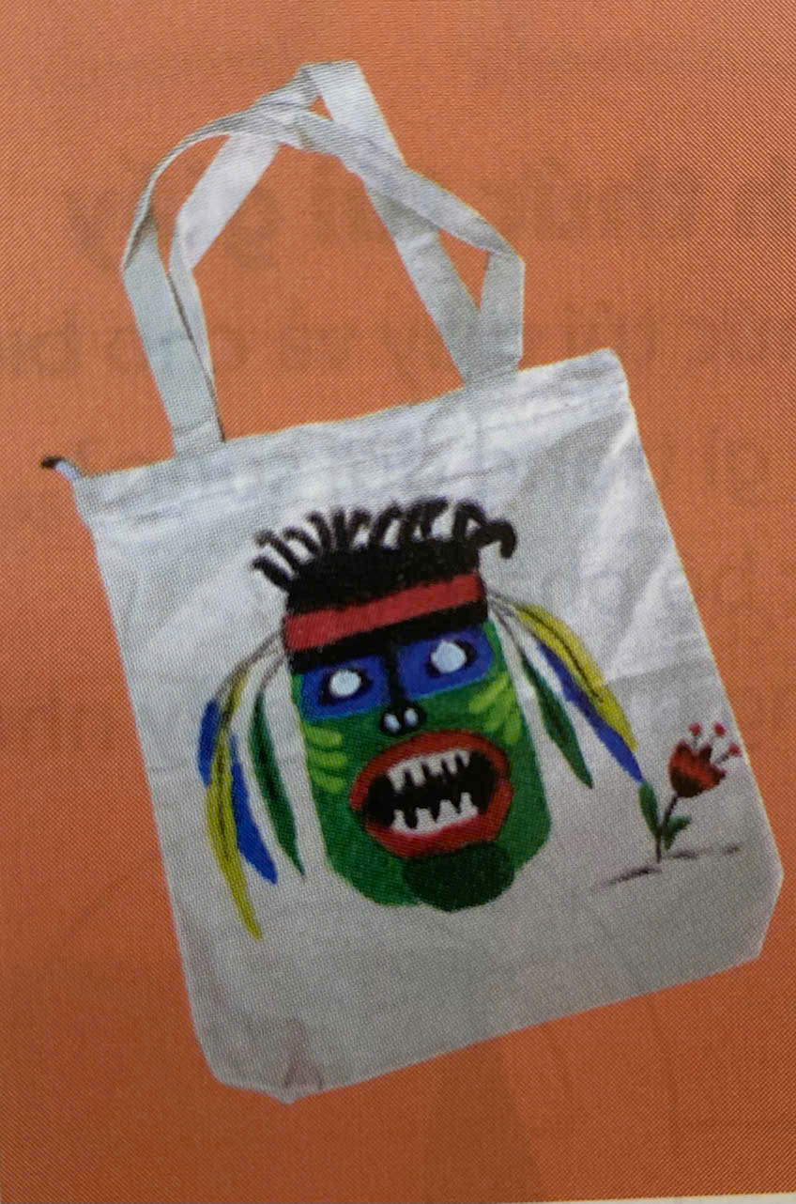
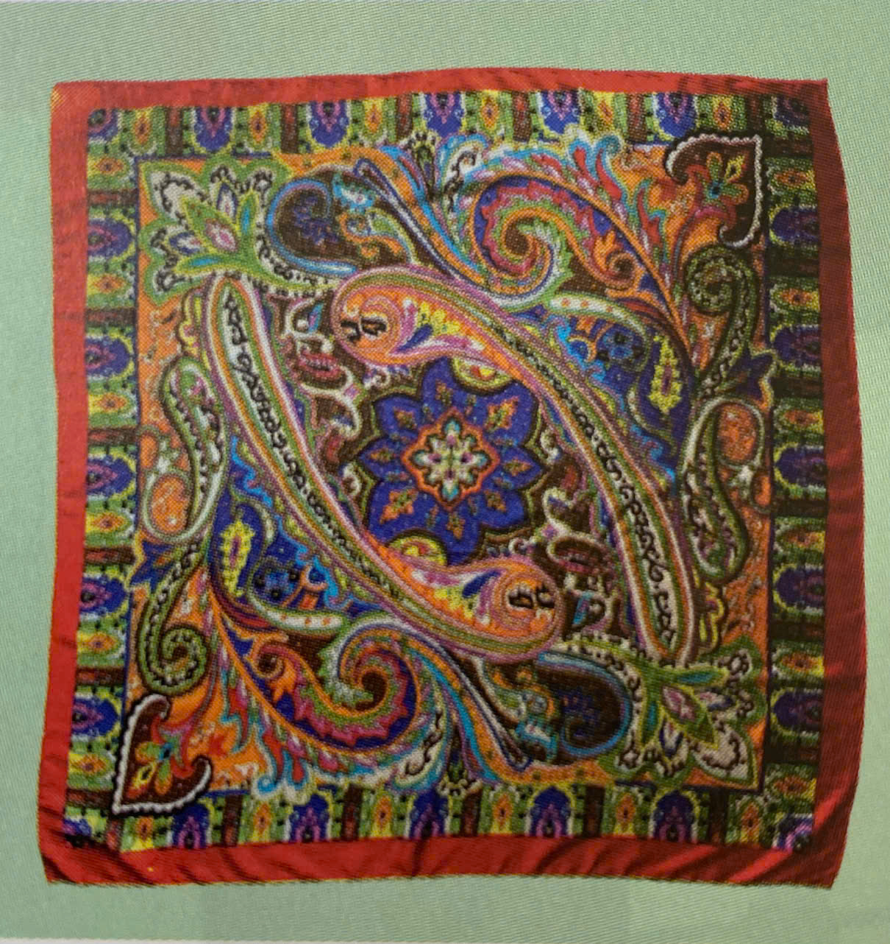
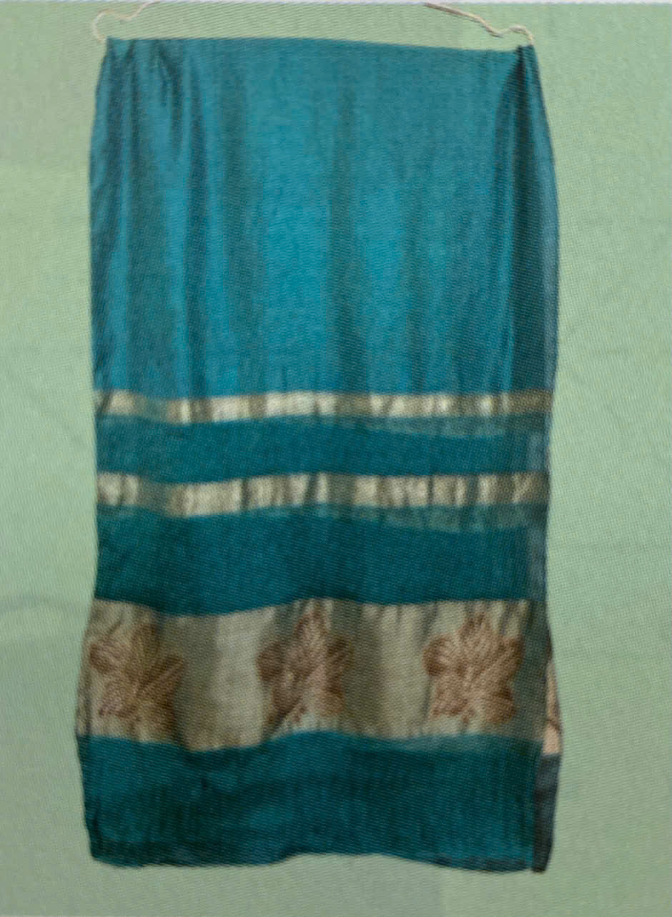
V – Tìm hiểu nghệ thuật trang trí trên sản phẩm thời trang
Hình trang trí góp phần làm tăng vẻ đẹp, tạo ấn tượng trên sản phẩm thời trang

Slide 4

BÀI 2: THỜI TRANG VỚI HÌNH VẼ THỜI TIỀN SỬ (Tiết 2)
Dặn dò
Các em chuẩn bị giấy, bút, kéo, hồ dán, hình vẽ, họa tiết của nghệ thuật tiền sử của Việt nam và thế giới
Chuẩn bị cho tiết sau bài 3: TÚI GIẤY ĐỰNG QUÀ TẶNG

